Slide 1
Портфолио
Тренера- преподавателя
Тумайкиной Ольги Сергеевны
Муниципального бюджетного учреждения дополнительного образования «Большеберезниковская детско- юношеская спортивная школа»
Дата рождения: 14. 01 . 1993
Профессиональное образование: высшее по направления педагог по физической культуре. ФГБОУ ВО «Мордовский государственный педагогический институт имени М.Е. Евсевьева».
Регистрационный № 2615 от 06.02.2016.
Педагогический стаж работы (лет): 5
Общий стаж работы (лет): 5
Наличие квалификационной категории: соответствие занимаемой должности
Дата последней аттестации: -

Slide 2
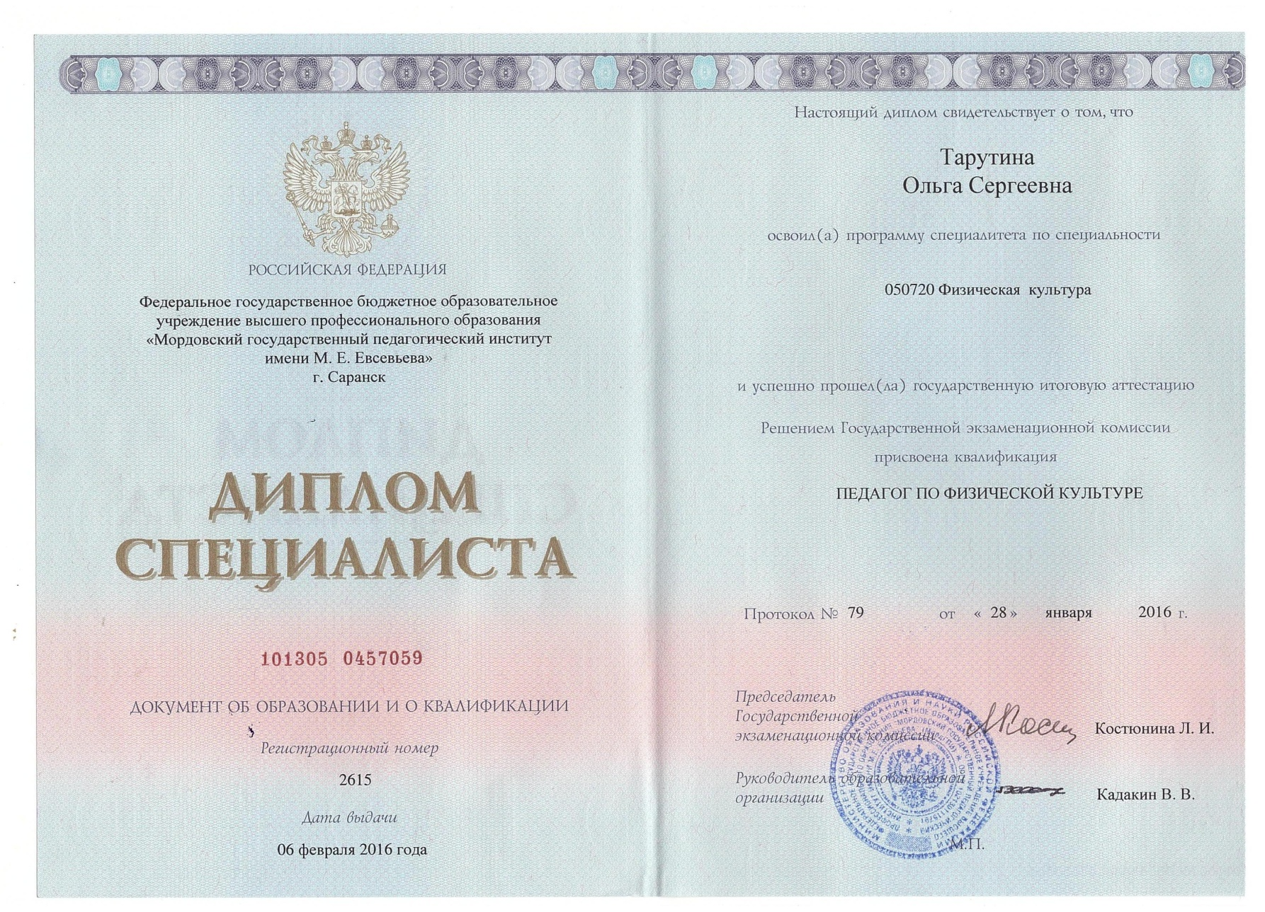

Slide 3
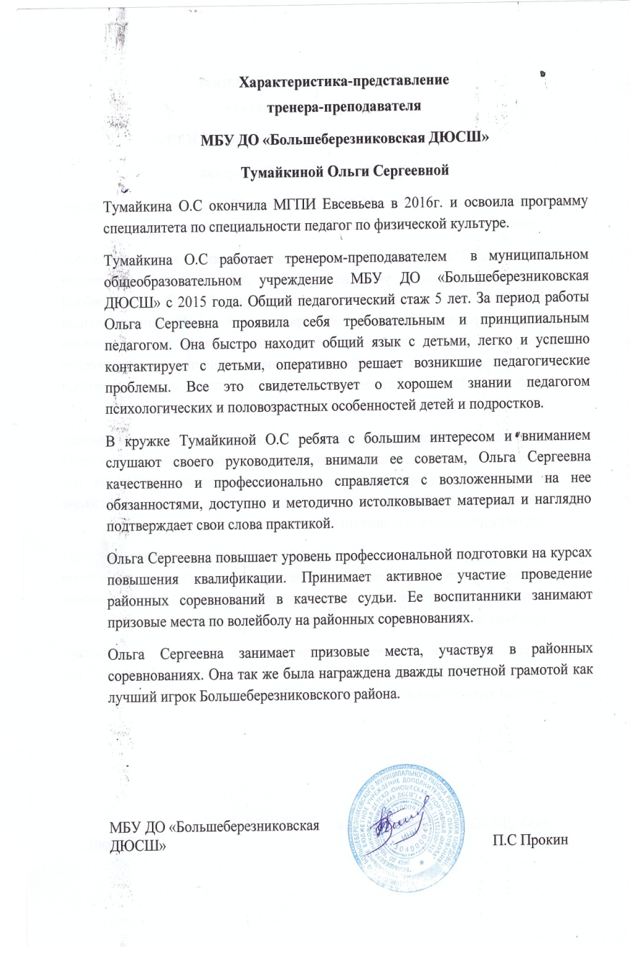

Slide 4
Представление собственного инновационного педагогического опыта
Интернет ресурсы:
-Официальный сайт МБУ ДО «Большеберезниковская ДЮСШ» https://sportber.schoolrm.ru/
-личный сайт
https://nsportal.ru/olga-sergeevna-tumaykina

Slide 5
1. Результаты участия в инновационной (экспериментальной) деятельности

Slide 6
2. Степень обеспечения повышения уровня подготовленности воспитанников.

Slide 7
3. Сохранность контингента воспитанников на этапах спортивной подготовки

Slide 8
4.Результаты анализа текущей документации

Slide 9
5. Наставничество

Slide 10
6. Выполнение воспитанниками требований для присвоения спортивных званий и разрядов

Slide 11
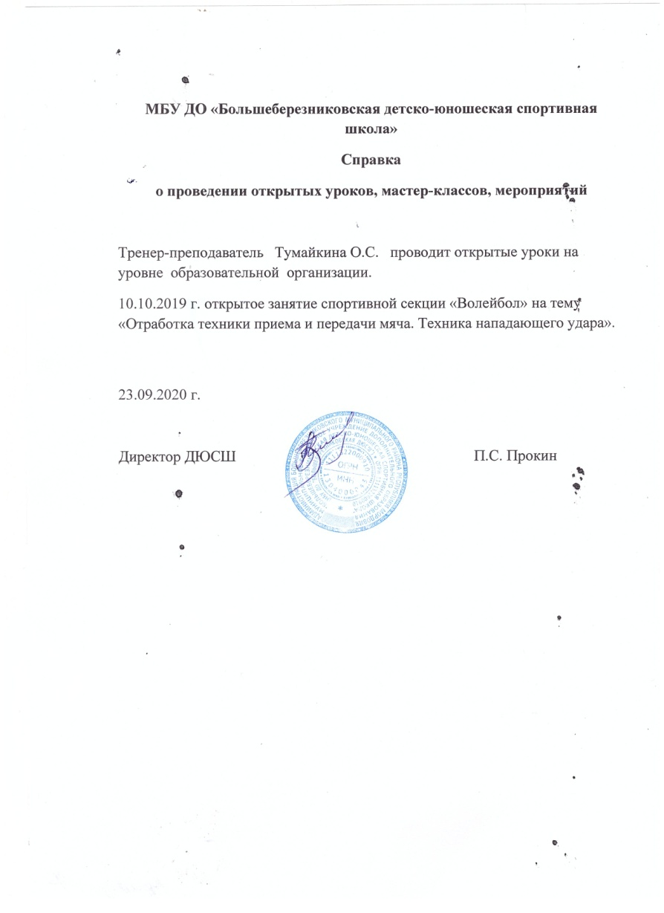
7.Проведение, мастер – классов, открытых занятий, мероприятий (очно)

Slide 12
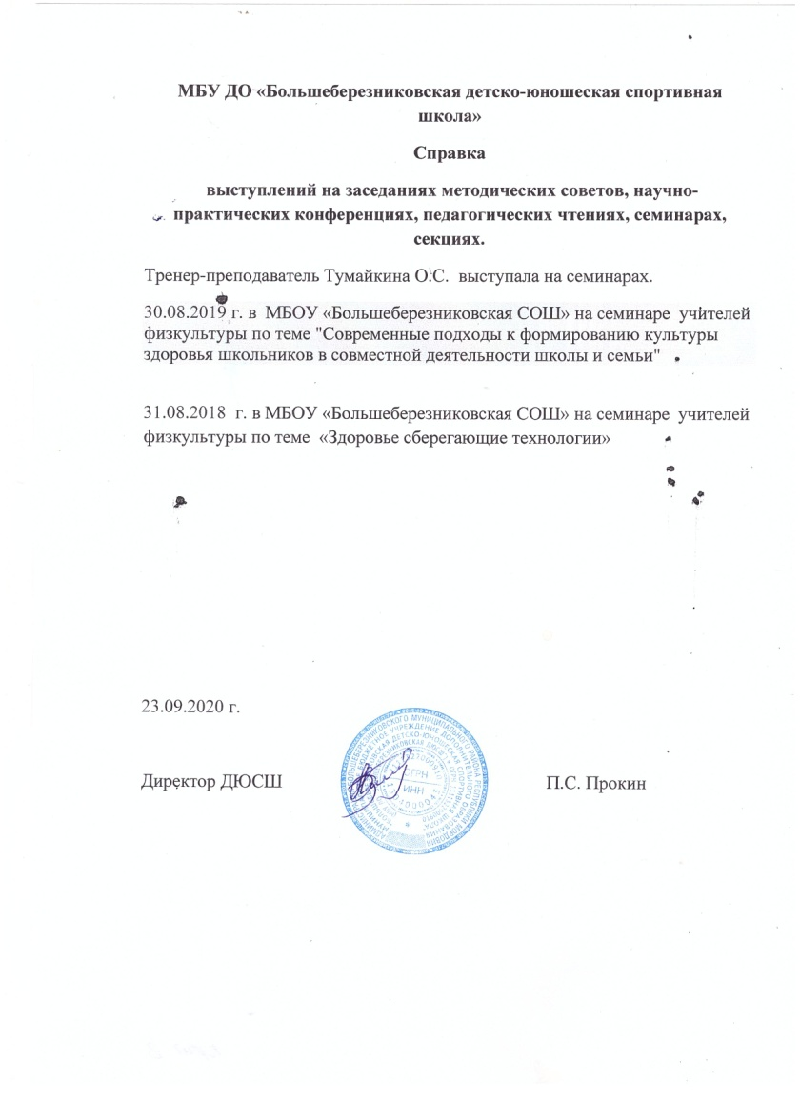
8. Выступления на заседаниях методических советов, научно – практических конференциях, педагогических чтениях, семинарах, секциях, форумах, радиопередачах (очно)

Slide 13
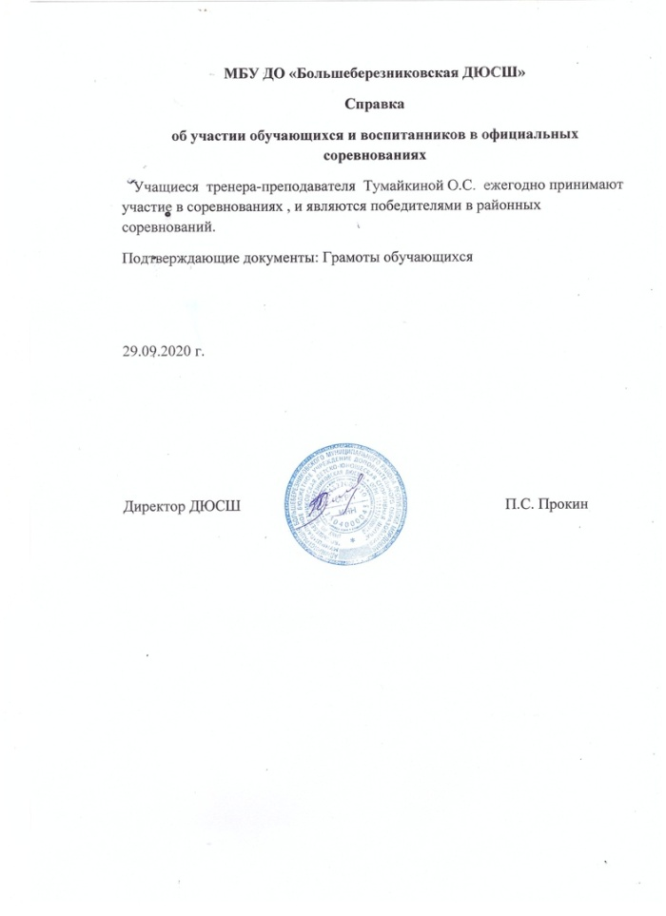
9.Результаты участия воспитанников в официальных соревнованиях

Slide 14
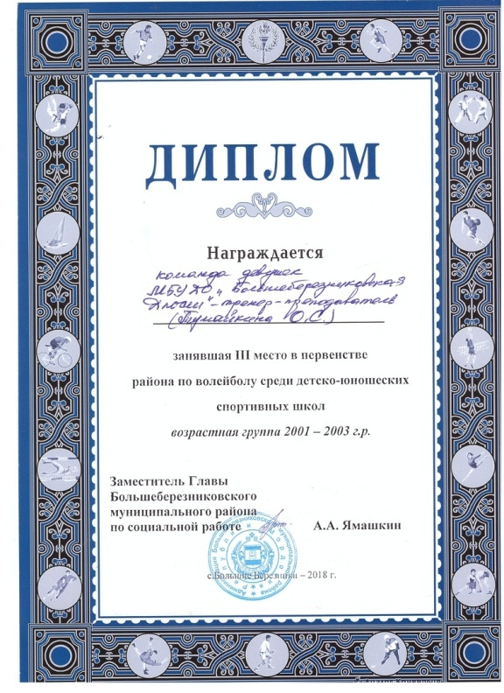
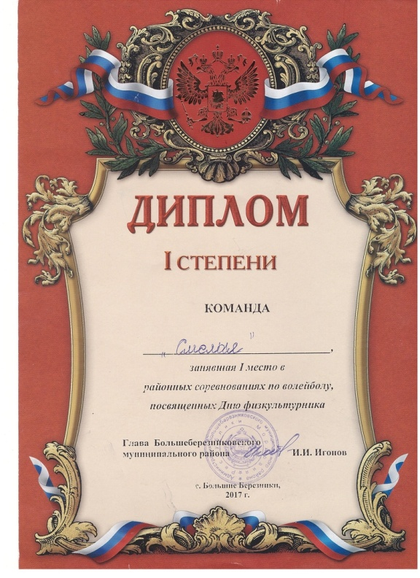

Slide 15
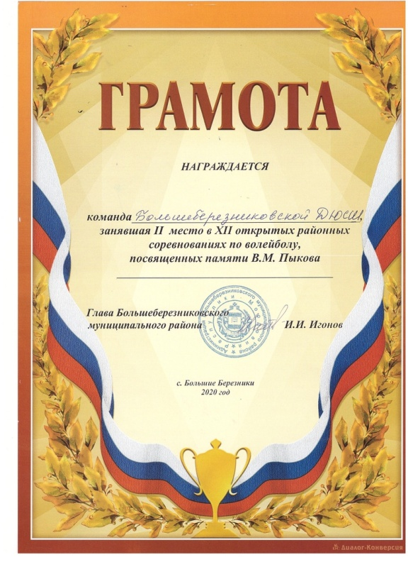
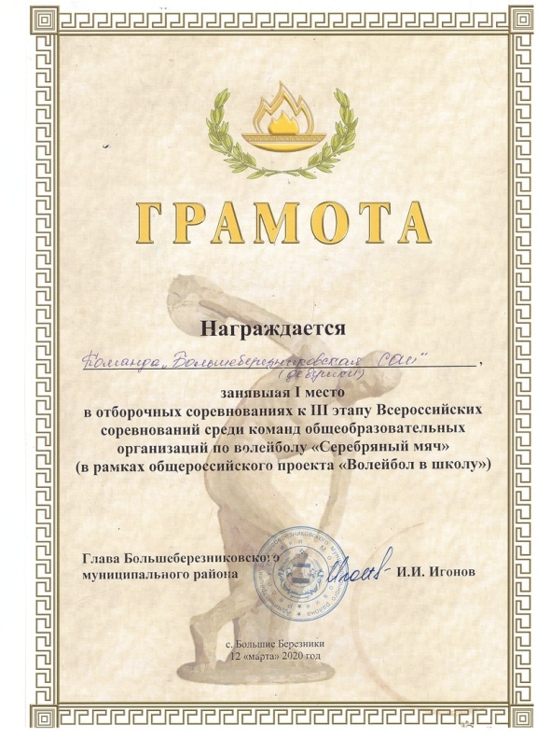

Slide 16
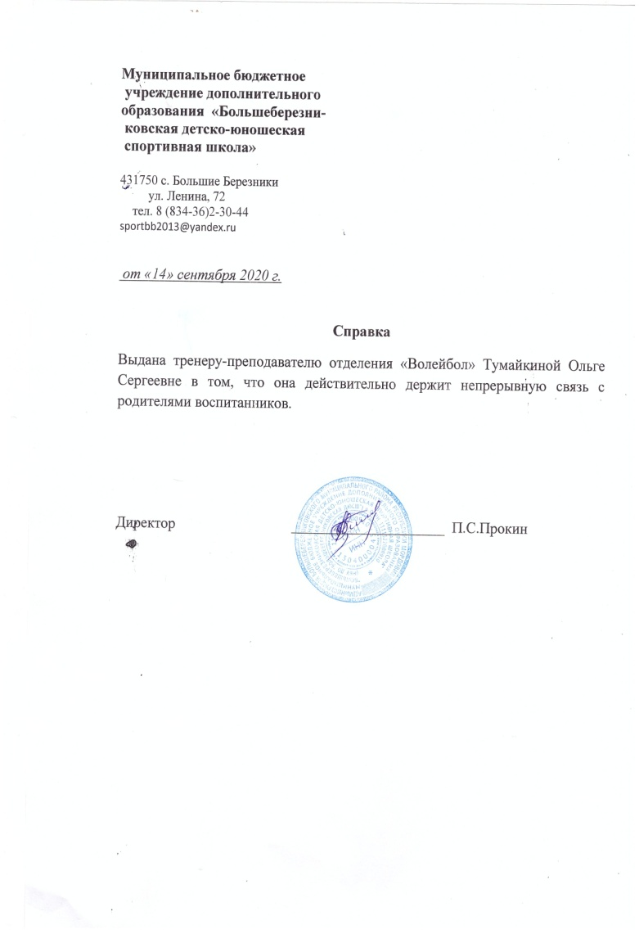
10.Система взаимодействия с родителями воспитанников

Slide 17
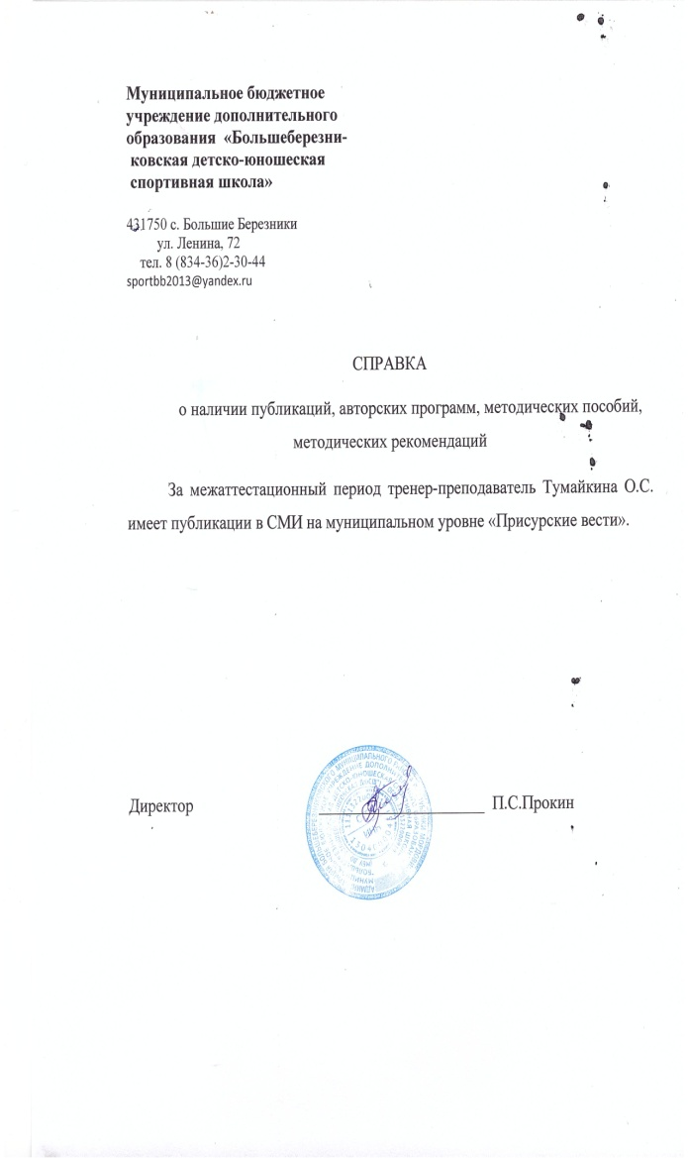
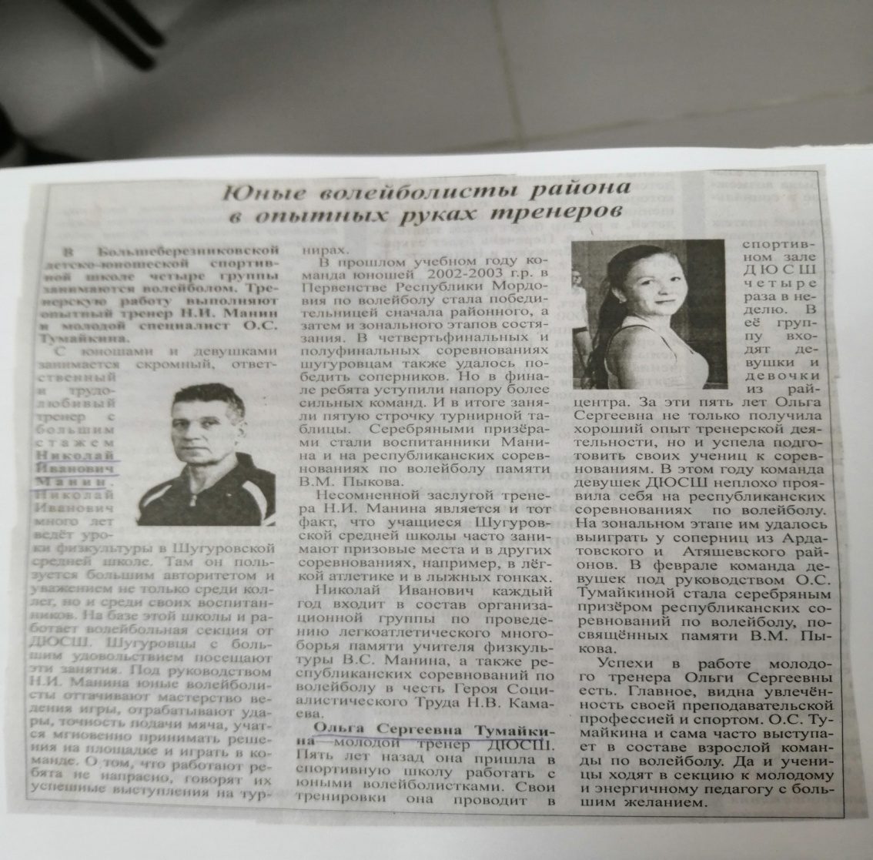
11.Наличие публикаций, авторских программ, методических пособий, методических рекомендаций

Slide 18
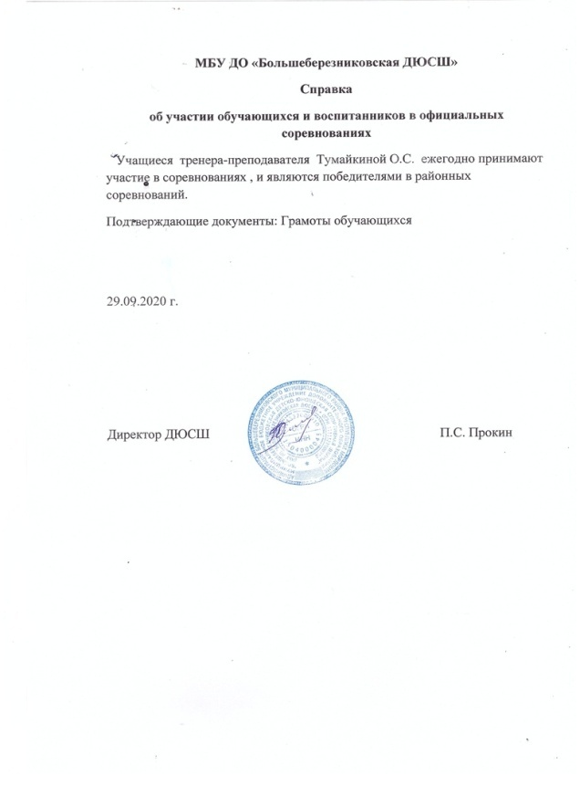
12.Участие педагога в профессиональных конкурсах

Slide 19
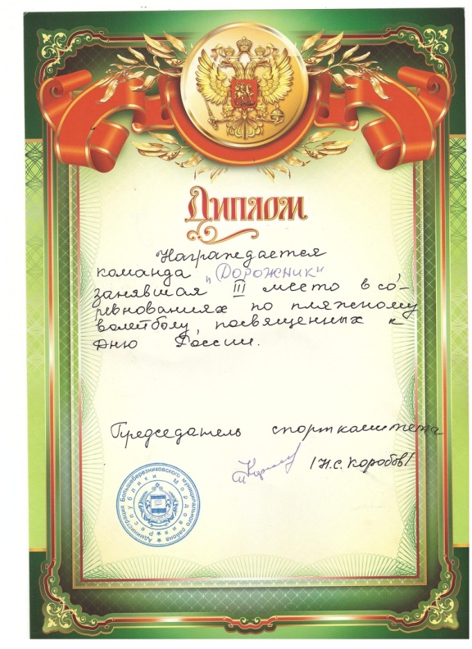
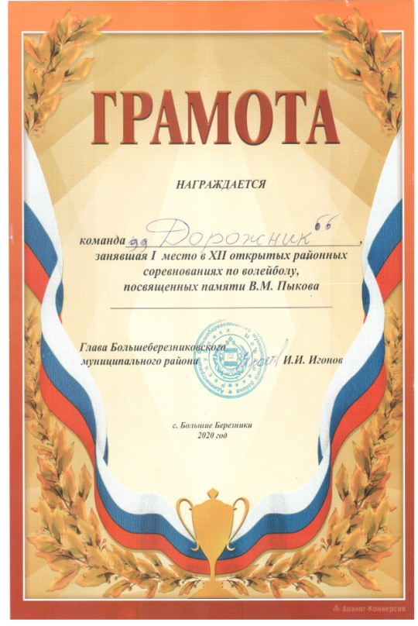
12.Участие педагога в профессиональных конкурсах

Slide 20
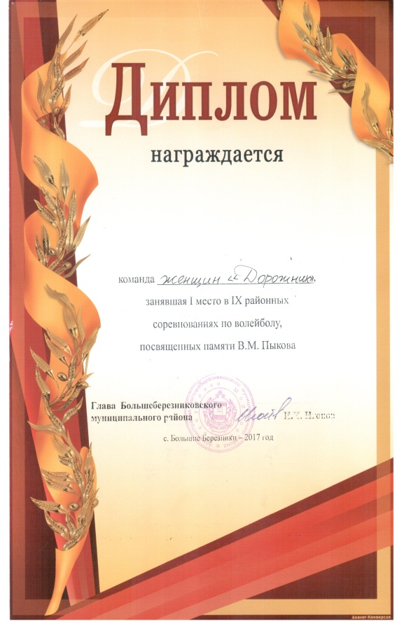
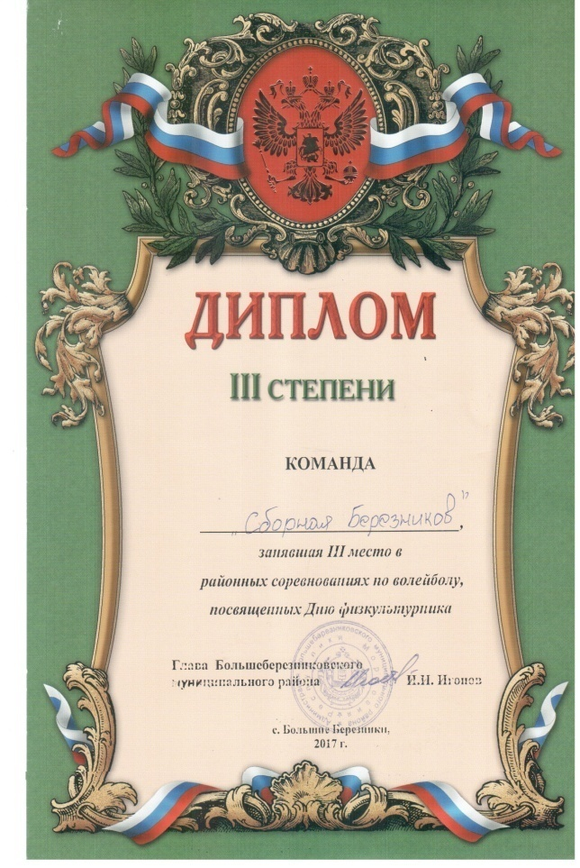
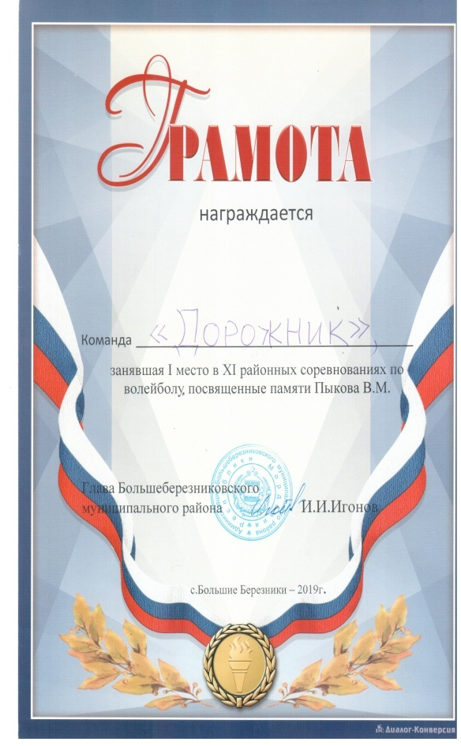

Slide 21
13.Экспертная деятельность

Slide 22
14.Наставничество

Slide 23
15.Награды и поощрения

Slide 24
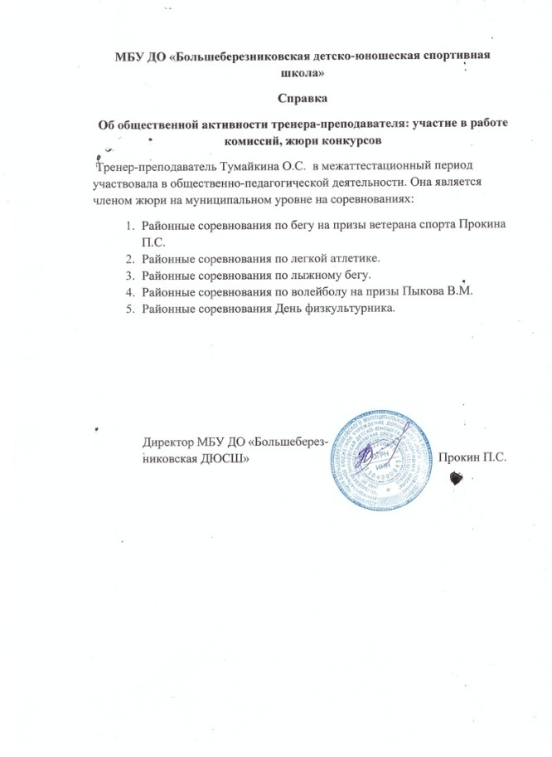
16.Общественно 0 педагогическая активность педагога: участие в комиссиях, педагогических сообществах, в жюри конкурсов

